Slide 1
بنام خدا

Slide 2
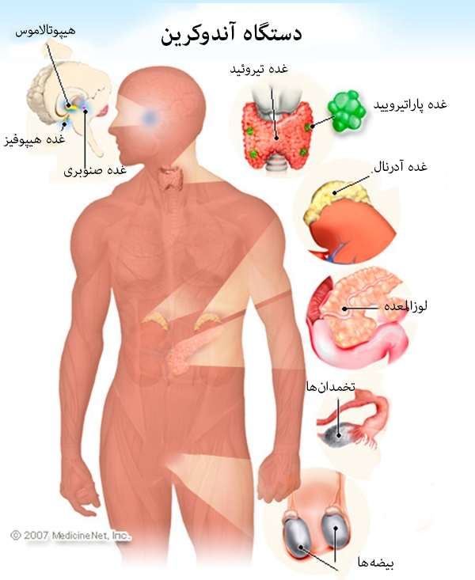
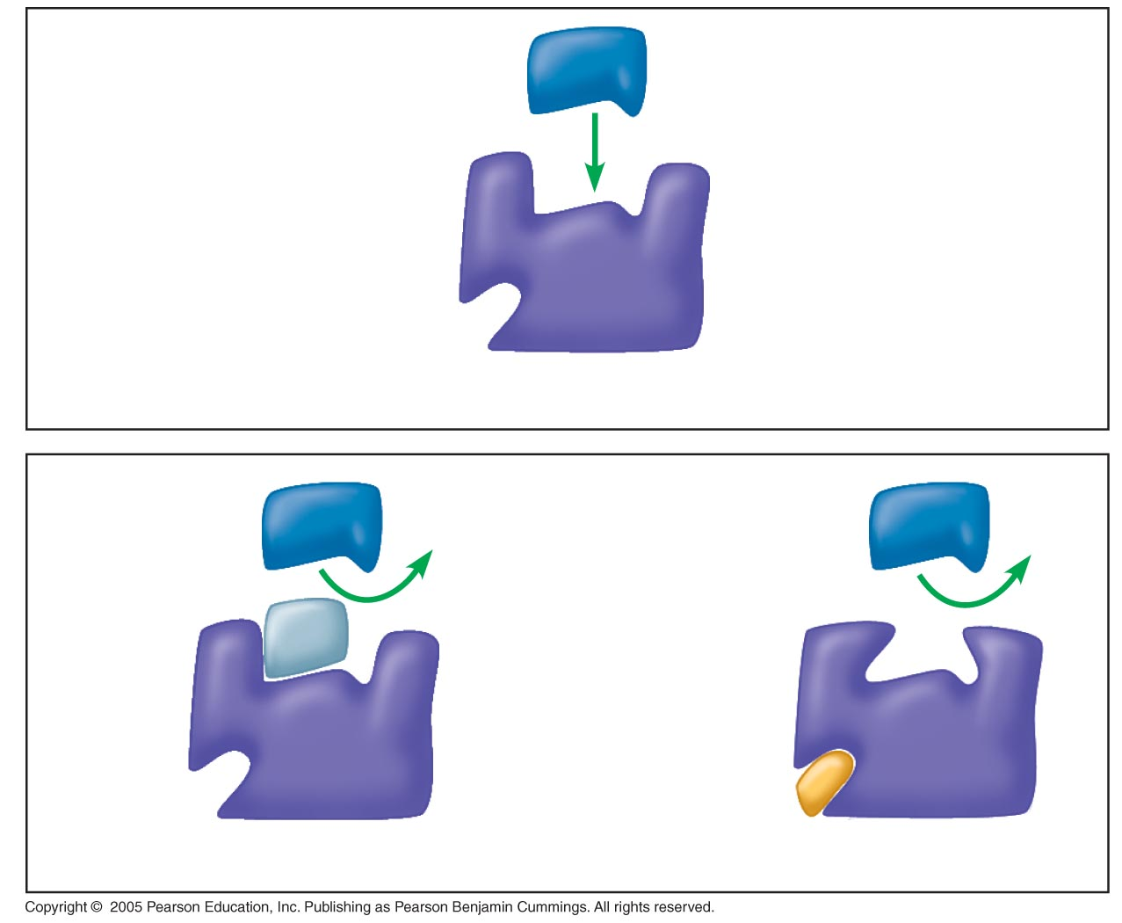
فصل دوم
ب : هورمون هاو غدد
الف :آنزیم ها

Slide 3
تغییرات انرژی
جريان انرژي درسيستمهاي موجود زنده از قوانين اول و دوم گرما پويايي پيروي مي كند .
قانون اول گرما پویایی انرژي نه به وجود مي آيد و نه از بين مي رود ،‌ اما مي تواند ازيك نوع به نوع ديگري تبديل شود . گاهي اين اصل را » قانون بقاي انرژي » ،‌ مي نامند كه اغلب با آن آشنا هستيم
قانون دوم گرما پويايي بر اين امر نظر دارد كه در اثرتبديل انرژي ، جهان واجزاء آن ( مانند سيستمهاي موجود زنده ) به سمت بي نظمي كه آنتروپي نامیده مي شود، سوق دارد .

Slide 4
واكنشهاي شيميايي سلولي
انتقال انرژي دربدن ازطريق آزاد شدن انرژي حبس شده در پيوند هاي شيميايي انواع مولكولها صورت مي گيرد . پيوندهاي شيميايي كه داري مقدار نسبتا زيادي انرژي پتانسيل هستند اغلب پيوندهاي پر انرژي ناميده ميشوند . انتقال اين نوع انرژي در سلول نتيجه يك رشته از فرايند هاي شيميايي درون سلولي است . بسياري از اين فرايندها ،‌قبل از اينكه انجام بگيرند ،‌به افزودن انرژي ( واكنش همراه با جذب انرژي ) نياز دارند . بنابراين ، به دليل افزايش انرژي به فرايند شيميايي محصول نهايي داراي انرژي آزاد بيشتري نسبت به مواد واكنش زاي اوليه است .
واکنش انرژی زا
واکنش انرژی خواه

Slide 5
الف : آنزیم ها
  بیشتر آنزیم ها پروتئین هستند .
  باعث افزایش سرعت واکنش از طریق کاهش انرژی نخستین
  باعث تغییر ماهیت واکنش دهنده و محصول نمی شوند
  آنزیم ها بستری برای سوبستراهای مخصوص هستند.
  آنزیم ها در واکنش بدون تغییر باقی می مانند.
    آنزیم ها می توانند چندین بار مورد استفاده قرار گیرند.
  یک آنزیم تک ممکن است بر هزاران یا میلیون ها مولکول سوبسترا در هر ثانیه عمل کند!

Slide 6
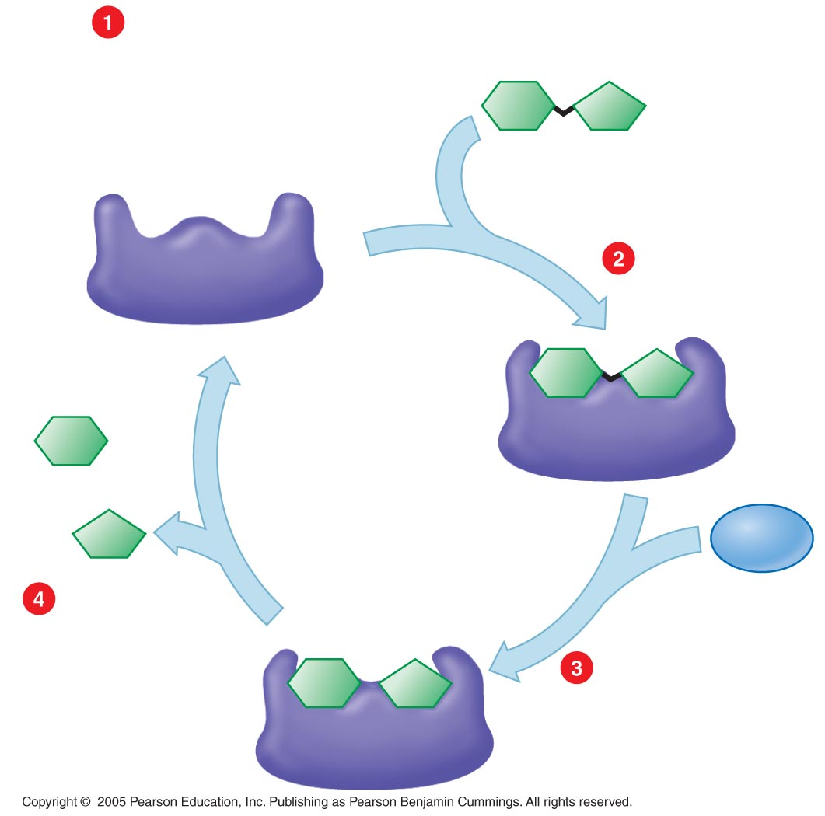
Enzyme available
with empty active
site
Active site
Substrate
(sucrose)
Substrate binds
to enzyme with
induced fit
Enzyme
(sucrase)
Glucose
Fructose
H₂O
Products are
released
Substrate is
converted to
products

Slide 7
اصطلاحات آنزیم
آنزیم ساده یک پروتئین است.
اتصال آنزیم با مواد پروتئینی ومواد غیر پروتئینی
مواد پروتئینی :آپو آنزیم
مواد غیر پروتئینی : کوفاکتور
اتصال مواد پروتئینی و کوفاکتور: هالو آنزیم

Slide 8
کوفاکتور
کوآنزیم های ارگانیک کوفاکتور نامیده می شود.
بیشتر ویتامین ها بعنوان کوآنزیم عمل می کنند
مواد غیر ارگانیکی مانند مواد معدنی بعنوان کوفاکتور عمل می کنند .
  مانند Ca⁺² Mg⁺² Fe⁺² Zn⁺²

Slide 9
غیر فعال کننده های(سرکوبگرهای ) آنزیم
غیر فعال کننده ها بوسیله پیوند های کووالانسی یا هیدروژنی به آنزیم متصل می شوند.
مهار کننده ای که با پیوند کووالانسی با آنزیم ارتباط برقرار می کند ← مهار برگشت ناپذیر
مهار کننده ای که با پیوند هیروژنی با آنزیم ارتباط برقرا می کند ← مهار برگشت پذیر

Slide 10
انواع غیر فعال کننده ها
غیرفعال کننده رقابتی : با سوبسترا برای اتصال به جایگاه فعال آنزیم رقابت می کنند .
غیر فعال کننده غیر رقابتی : به جایگاهی غیر از جایگاه فعال آنزیم متصل می شوند.

Slide 11
Substrate
Active site
Enzyme
Normal binding of substrate
Competitive
inhibitor
Noncompetitive
Inhibitor -- also
called an allosteric
inhibitor
Enzyme inhibition

Slide 12
عوامل موثر بر عملکرد آنزیم ها
دما
PH

Slide 13
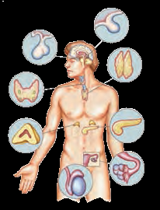
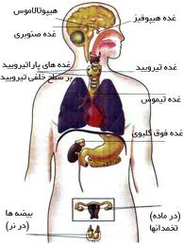
ب : غدد و هورمون ها

Slide 14
کار اندامهای مختلف بدن توسط دو سیستم تنظیم می شود:
سیستم عصبی
سیستم هورمونی ( کنترل شیمیایی اندامها )
اغلب اندامها تحت تأثیر هر دو سیستم به صورت همزمان هستند.

Slide 15


دستگاه عصبی
کنترل خود را از نقطه ای به نقطه دیگر بصورت کاملا سریع اعمال می نماید.
دستگاه غدد درون ریز
ابتدا هورمون توسط سلولهای غده درون ریز
ساخته و وارد خون و مایعات میان بافتی می شود
و سلول هدف باید گیرنده خاص آن هورمون را داشته باشد.

Slide 16
عملکرد سیستم غدد درون ریز وANS
هموستاز : تنظیم محیط داخلی بدن ( مایعات – گردش خون – فشار خون – تعادل یونی .... )
تعادل انرژی : حرکت دادن سوختهای متابولیکی از منابع ذخیره – کنترل مصرف و برداشت – کنترل سنتز و هزینه انرژی
عمل بعنوان پیام رسان : باعث رشد و تفکیک ساختاری و عملکردی بدن ( سازگاری در پاسخ به محرک )
پاسخ به چالش های بیو انرژیکی و محیطی در مواقع ضروری مثل : ورزش – محرومیت غذایی –آسیب بدنی و عفونت ( از طریق سوخت و ساز اضافی – پاسخهای ایمنی و قلبی عروقی و ....)
هورمونها وANS متمم همدیگر هستند
بعضی هورمونها عمل ANS را تعدیل می کنند (تاثیر T4 روی گیرنده های آدرنرژیک سمپاتیکی ) و برعکس ANS روی رهایش هورمون تاثیر می گذارد ( هنگام تمرین عصب سمپاتیک باعث مهار ترشح انسولین و تسهیل ترشح گلوکاگون و اپی نفرین )
ANS بروی زمانبندی فیزیولوژیکی و عملکرد بسیاری از غدد درون ریز تاثیر می گذارد.

Slide 17
انواع غدد
درون ریز (Indocrine ): هورمون مستقیما بدون وجود مجرایی خاص وارد خون می شود.
برون ریز ( Exocrine ):دارای مجرایی هستند که مواد خود را به حفره ها، لوله ها یا سطح بدن می ریزند. مانند غدد گوارشی، تعریق و بزاق .
مختلط: بعضی از غدد هورمونهایی دارند که هم درون ریز است و هم برون ریز. مانند پانکراس.
پاراکرین:هورمون در یک اندام تولید و روی سایر اندامها عمل می کند.
اتوکرین : هورمون در یک اندام ترشح و روی همان اندام عمل می کند .
نورواندوکرین : ترشحات خود را بعنوان هورمون یا انتقال دهنده عصبی روی سلول هدف اعمال می کنند.

Slide 18
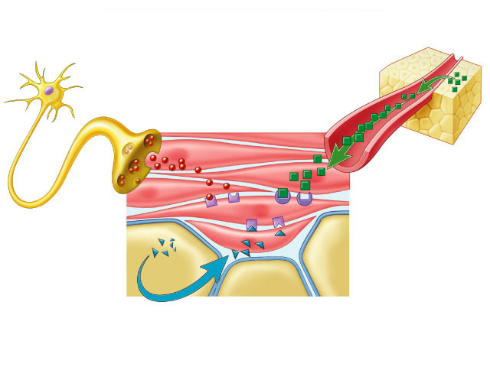
Endocrine gland
Axon
Neurotransmitter
Hormone
carried
by blood
Receptor
proteins
Paracrine
regulator
Target cell

Slide 19
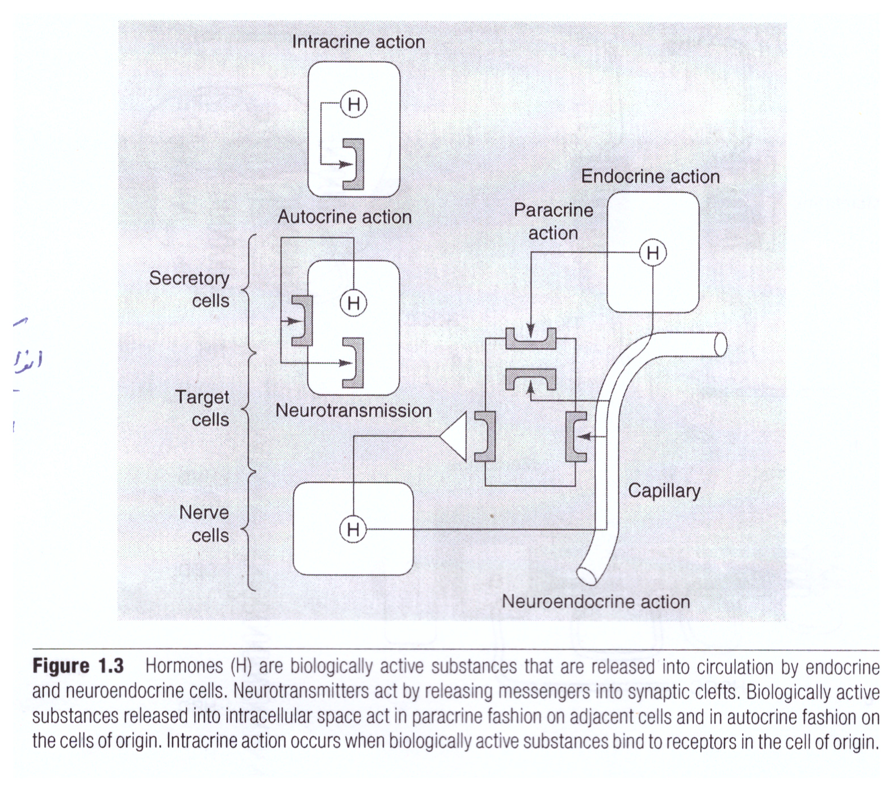

Slide 20
عمل هورمونها
عمل عمومی: روی انواع بافتها و یاخته ها اثر می گذارد مانند هورمون رشد.
عمل اختصاصی: روی اندام و بافت خاصی مؤثر هستند.
بافت هدف: بافتهایی که بطور اختصاصی تحت تأثیر هورمون قرار می گیرند و دارای گیرنده ای برای هورمون باشند.

Slide 21
تقسیم بندی هورمونها
بر اساس ساختمان شیمیایی
بر اساس انتقال پیام به درون سلول

Slide 22
بر اساس ساختمان شیمیایی
هورمونهای پروتئینی: مانند هورمون رشد (محلول در آب – نیمه عمر 2 تا 3 ساعت )
هورمونهای پپتیدی: که ممکن است از 3 تا 200 اسید آمینه داشته باشند.)محلول در آب –نیمه عمر کمتر از 40 دقیقه)
هورمونهای آمینه ای: مثل اپی نفرین و هورمونهای تیروئیدی(محلول در آب – نیمه عمر کمتر از 5 دقیقه)
هورمونهای استروئیدی: که از کلسترول ساخته شده اند. مانند تستوسترون، استروژن و پروژسترون، کورتیکو استروئیدها(محلول در چربی –نیمه عمر طولانی)
هورمونهای اکوسانوئیدی: که از آراشیدونیک اسید مشتق شده اند، مانند پروستاگلاندین ها

Slide 23
بر اساس نحوه انتقال پیام به درون سلول
هورمونهایی که دارای گیرنده های درون سلولی هستند. این هورمونها محلول در چربی بوده و به راحتی از غشاء سلول عبور می نمایند مانند هورمونهای استروژنی.
هورمونهایی که دارای گیرنده های درون غشایی هستند. این هورمونها خود نمی توانند از غشا عبور نمایند و نیاز به واسطه ای دارند که پیک دوم نامیده می شود. پیک دوم می تواند AMP حلقوی، کلسیم یا اینوزیتول و یا عاملی ناشناخته باشد.

Slide 24
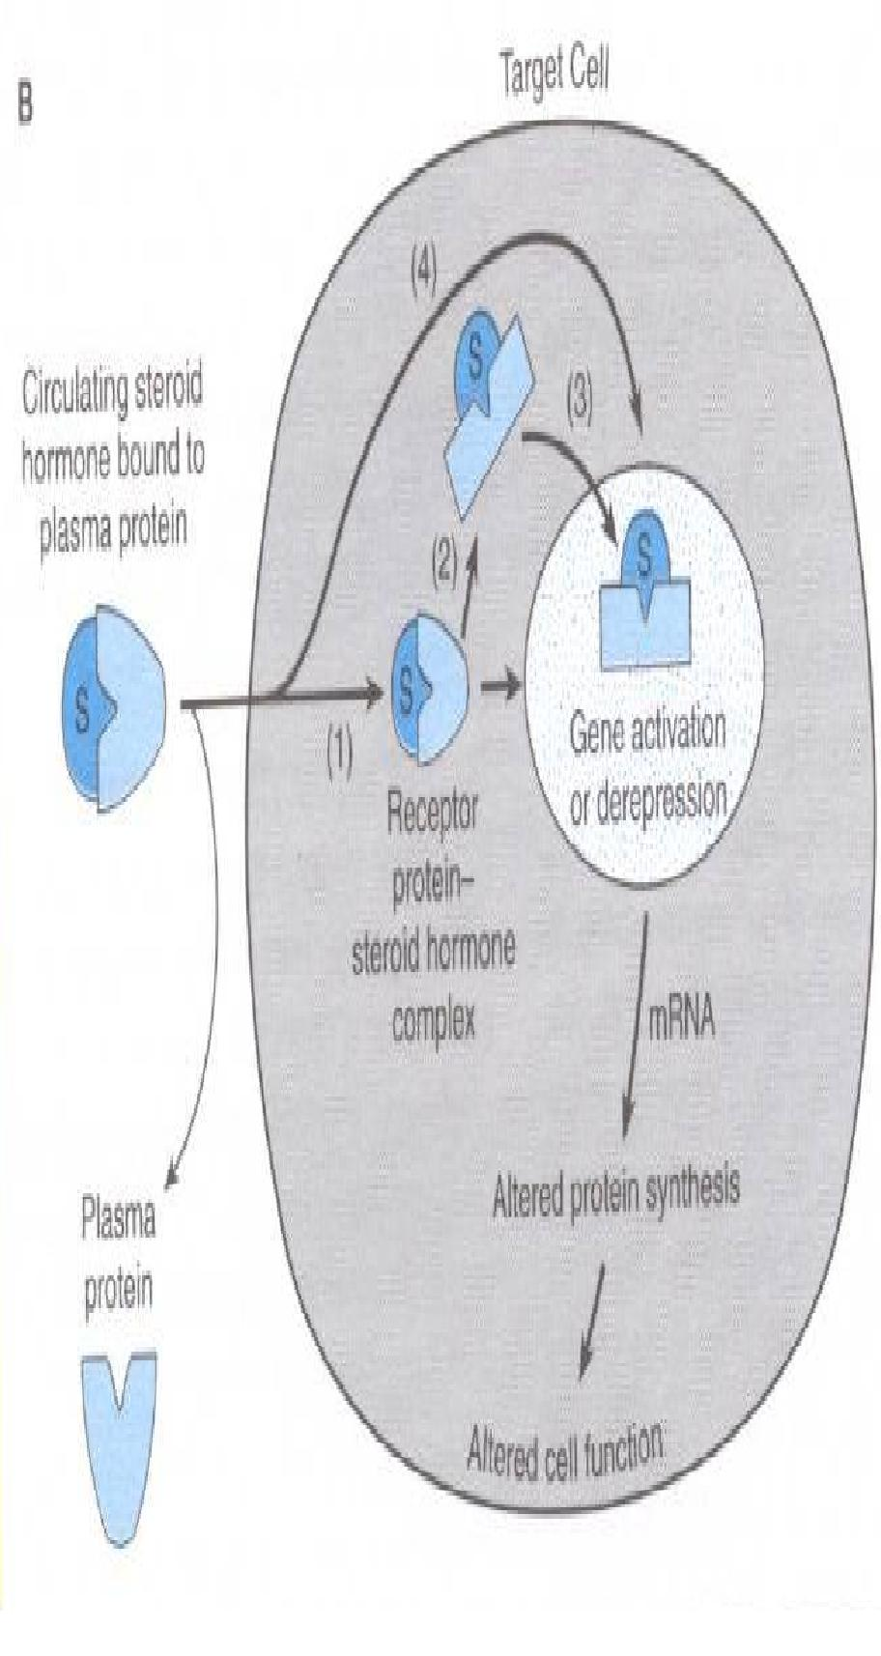
Steroid hormones

Slide 25
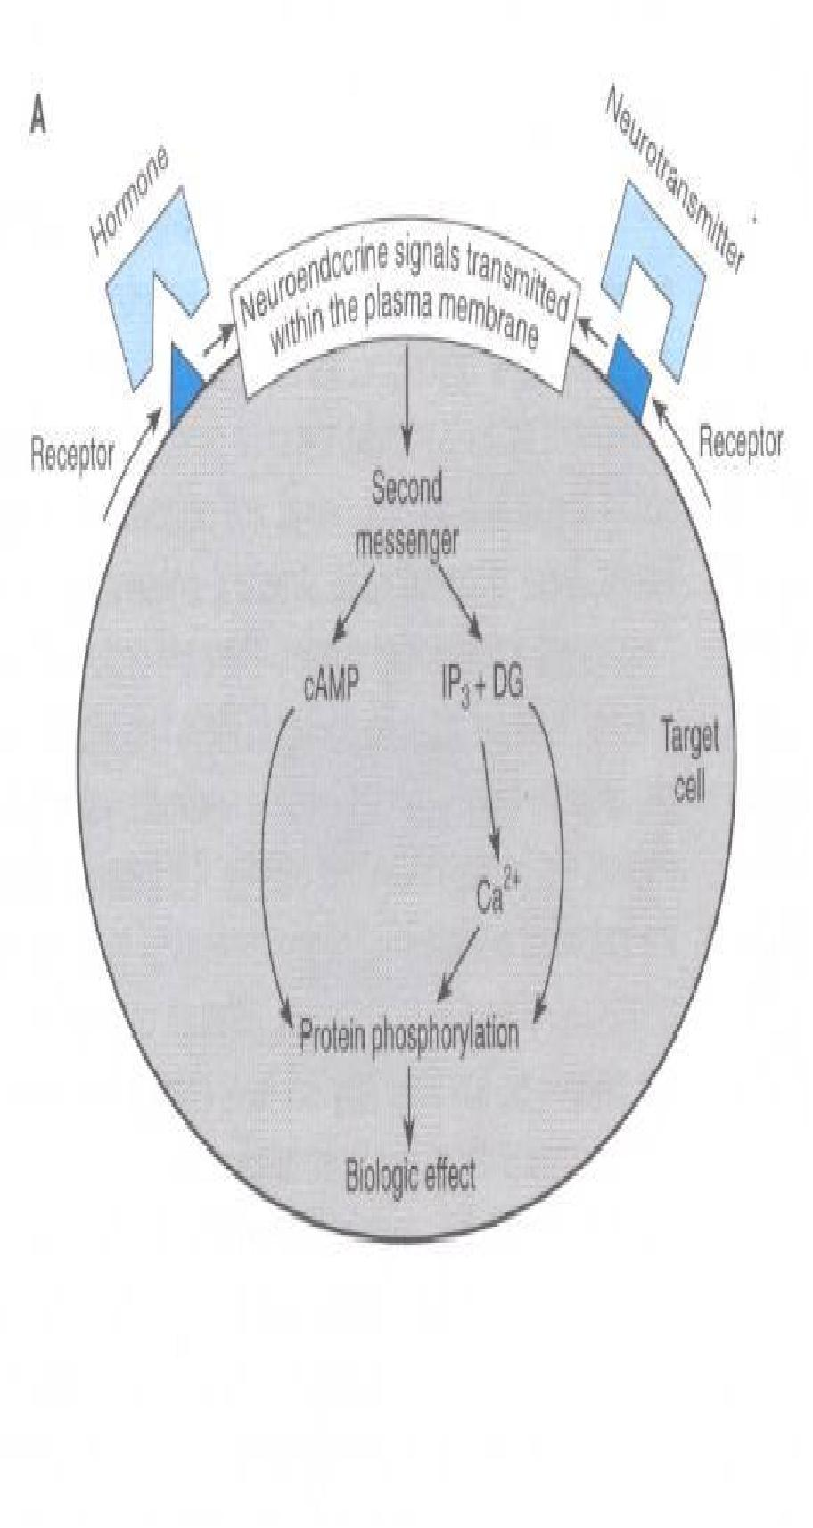
Peptide hormones

Slide 26
رهایش و انتقال هورمون
رهایش هورمون تحت کنترل پیچیده و متفاوتی صورت می گیرد.
هورمونهای استروئیدی بلافاصله پس از سنتز شدن در پاسخ به محرکها رها می شوند
بقیه هورمونها (آمینه ای – پپتیدی و پروتئنی ) در وزیکولهای داخل سلول ذخیره شده ,بعد بصورت منظم در پاسخ به محرکهای ویژه بصورت انتخابی رها می شوند.
بیشتر هورمونهای محلول در آب (آمینه ای – پپتیدی و پروتئنی ) در خون حمل می شوند
هورمونهای استروئیدی به کمک پروتئنهای کمکی در خون (BPs ) حمل می شوند .(هورمون رشد و برخی فاکتورهای رشدی از این قاعده مستثنی هستند.)
رهایش هورمونها به دو صورت تنظیمی (هورمونهای آمینی ,پپتیدی و پروتئینی) و ساختاری (هورمونهای استروئیدی ) می باشد.

Slide 27
کنترل در رهایش هورمون
رهایش هورمون تحت تاثیر تغییرات مختلف در داخل و خارج سلول قرار دارد واین تغییرات منجر به عمل تصحیحی فوری یا سازگاری بلند مدت می شود.
پاسخهای تصحیحی سریع مثل : رهایش انسولین و گلوکاگون در پاسخ به تغییر غلظت گلوکز پلاسما , رهایش کالسی تونین و پاراتورمون در پاسخ به تغییرات کلسیم پلاسما , و....
سازگاری بلند مدت مثل : کاهش میزان پایه لپتین و انسولین در پاسخ به از دست دادن چربی بدن , و ...

Slide 28
مکانیسم پاسخهای هورمونی به محرکهای مختلف
در پاسخ به محرکهای فوری : هورمونها بعنوان انتقال دهنده های عصبی رها می شوند. (بوسیله سیستم عصبی خودکار )
در پاسخ به تغییرات ایجاد شده در تغذیه وغلظت یونهای پلاسما :هورمونها به داخل گردش خون ترشح می شوند. ( توسط سلولهای نورواندوکرین)
در پاسخ به استرسهای مکانیکی و شیمیایی : از طریق فیدبک منفی رهایش هورمون تغییر می کند .
ترشح هورمون تحت تاثیر طبیعت شیمیایی خود هورمون و نحوه ذخیره آن قرار می گیرد .
ترشح هورمون میتواند تحت تاثیر مستقیم تحریک روی نورون یا سلول های اندوکرین و یا تعامل بین دو سلول قرار بگیرد .
مغز بطور غیر مستقیم ترشح هور مون را کنترل میکند.(از طریق عصب های ANS یا هورمونهای بخش قدامی هیپوفیز )

Slide 29
مکانیسم تنظیم عمل هورمونها
هورمونها از طریق دو مکانیسم با محوریت هیپوتالاموس تنظیم می شوند.
بازخورد مثبت (ترشح یک هورمون باعث افزایش ترشح هورمون دیگر می شود مثل اپی نفرین و کورتیزول)
بازخورد منفی ( نگه داشتن غلظت هورمون در یک محدوده معین با محوریت هیپوتالاموس و هیپوفیز مثل تنظیم گلوکز خون )
تشخیص افسردگی بر اساس فیدبک منفی است (با تزریق دکسامتازون در افراد باعث عمل فیدبک منفی شده و ترشح کورتیزول کاهش می یابد ولی در افراد مبتلا کورتیزول همچنان ترشح می شود.)
تنظیم متغییرهای محیط داخلی بدن نیازمند دو فیدبک منفی مخالف هم می باشد (مثل تنظیم گلوگز پلاسما و کلسیم پلاسما)
گیرنده های هورمونی: ساختمان گیرنده های هورمونی پروتئینی و مشابه هم هستند و با هورمون خود بسیا ر اختصاصی عمل می کنند.
هنگامیکه هورمون در دسترس سلول کم باشد گیرنده های یدکی وارد عمل می شوند، بعضی از عوامل فیزیوژیک یا پاتولوژیک سبب فعال یا غیر فعال شدن این گیرنده های یدکی در سطح سلول می شوند.
مفهوم پروتئین حامل: بعضی از هورمونها توسط پروتئین حامل در پلاسما جابجا می شوند. هورمونهای آزاد نقش بیولوژیک فعال دارند، ازاینرو هورمونهای متصل به پروتئین حامل مانند ذخایر پلاسمایی این هورمونها عمل می نمایند.

Slide 30
مجموعه هیپوتالاموس و هیپوفیز
مهمترین غدد بدن محسوب می شوند و تقریبا عمل تمام هورمونهای درون ریز را کنترل می نمایند.
انواع هورمونهای هیپوتالاموس:
هورمونهای آزاد کننده
هورمونهای مهار کننده
بخشهای مختلف هیپوفیز:
هیپوفیز قدامی یا آدنوهیپوفیز
هیپوفیز خلفی یا نوروهیپوفیز

Slide 31
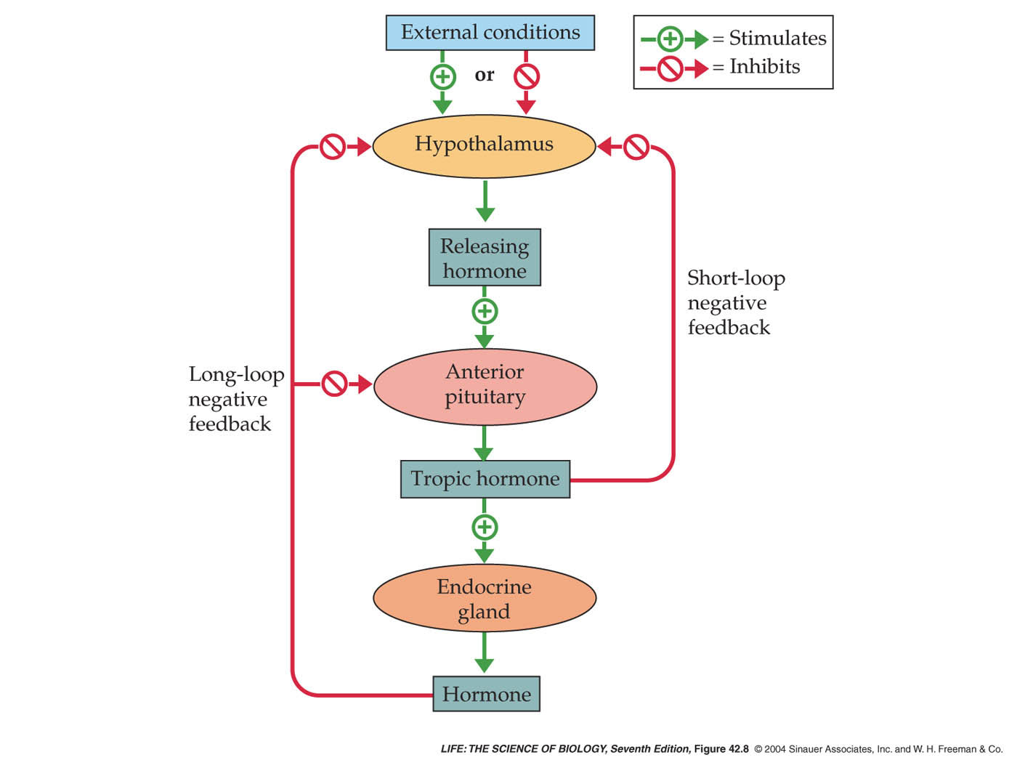

Slide 32
انواع هورمونهای آزاد کننده و مهارکننده هیپوتالاموس
هورمون آزادکننده سوماتوتروپین ( GRF یاSRF )
هورمون بازدارنده سوماتوتروپین ( SIF یا GIF )
هومون آزاد کننده کورتیکوتروپین ( CRF یا CRH )
هومون آزادکننده پرولاکتین ( PRH یا PRF )
هورمون بازدارنده ترشح پرولاکتین ( PIH یا PIF )
هورمون آزادکنننده تیروتروپین ( TRH )
هومون آزاد کننده گونادوتروپین ( GRH یا GRF )
عامل آزاد کننده هورمون محرک ملانوسیت ( MRH یا ( MRF
عامل بازدارنده محرک ملانوسیت ( MIH یا MIF )

Slide 33
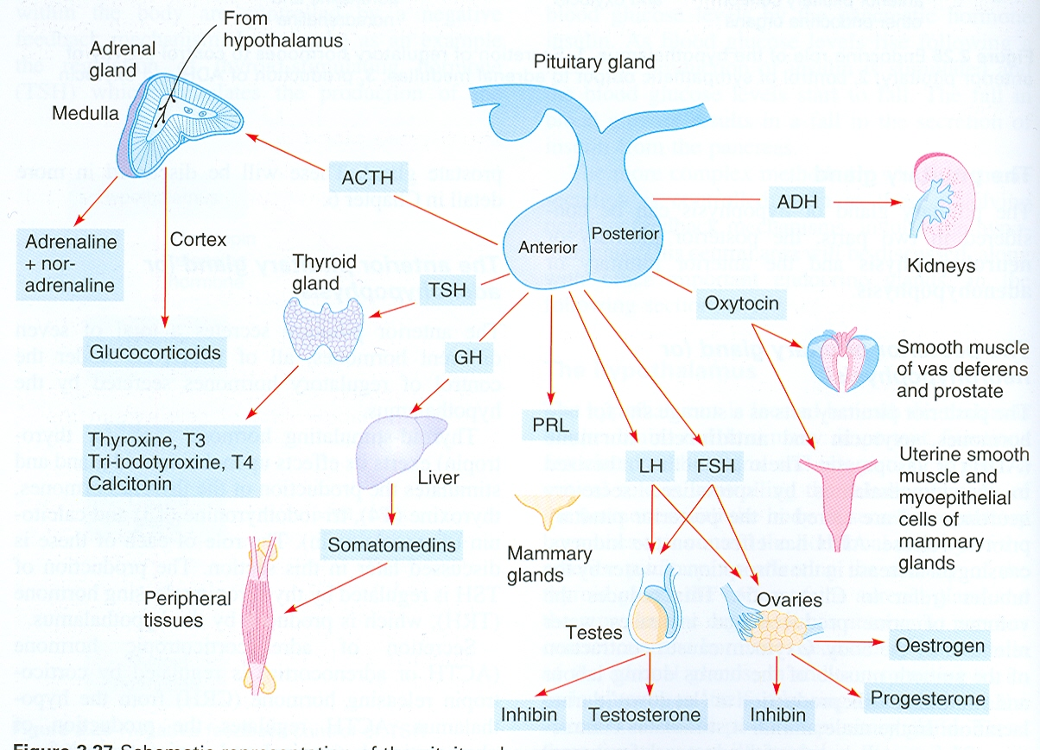

Slide 34
هومونهای هیپوفیز قدامی
پرولاکتین
از سلولهای لاکوتروپ ترشح می شود.
به این هورمون ماموتروپین یا لوتئوتروپین نیز می گویند.
با مکیدن شیر توسط کودک و تحریک گیرنده های عصبی نوک پستان ترشح آن تحریک می شود.
گیرنده های این هورمون علاوه بر سلولهای شیر ساز نوک پستان در کبد، کلیه و غدد جنسی نیز دیده می شود.
در مردان نیز این هورمون وجود دارد ولی هنوز نقشی برای آن شناخته نشده است.

Slide 35
هورمونهای هیپوفیز قدامی
هورمون محرک تیروئید یا تیروتروپین
این هورمون بر یاخته های هورمون ساز تأثیر گذاشته تعداد، قطر یاخته ها و میزان ترشح آنها را افزایش می دهد.
تحت تأثیر این هورمون ساخته شدن هورمونهای تیروئید و تری یدوتیرونین افزایش می یابد.
مقدار هورمون تیروئید در خون بر هیپوفیز و هیپوتالاموس اثر کرده و میزان ترشح تیروتروپین را به روش فیدبک منفی کنترل می نماید.
افزایش سوماتوستاتین سبب کاهش ترشح هورمون محرک تیروئید می شود.
سرما عاملی است برای بالا رفتن میزان تیروتروپین.

Slide 36
هورمونهای هیپوفیز قدامی
هومون محرک بخش قشری غده فوق کلیوی یا آدرنوکورتیکوتروپین ( ACTH )
این هومون سبب تحریک ترشح گلوکوکورتیکوئیدها از بخش قشری غده فوق کلیوی می شود.
افزایش بیش از اندازه این هورمون سبب بیماری کوشینگ می شود که ضعف درسیستم ایمنی را باعث می شود.
میزان این هورمون به روش فیدبک منفی تنظیم می شود.

Slide 37
هورمونهای هیپوفیز قدامی
هورمونهای محرک غدد جنسی یا گونادوتروپین ها
شامل دو هورمون FSH ( محرک فولیکولی ) و لوتئینی ( LH ) است.
هورمون FSH در مردان سبب تکمیل دوره اسپرماتوزوئیدی در لوله های منی ساز می شود.
هومون لوتئینی در مردان سبب تحریک سلولهای بینابینی یا لیدیگ در بیضه ها می شود و ترشح تستوسترون به وسیله آنها صورت می گیرد.
در زنان FSH و هومون لوتئینی سبب ایجاد دوره جنسی می شوند.
FSH باعث رشد و تکامل فولیکولها و ایجاد تخمک می شود و هورمون لوتئینی برای آزاد شدن تخمک و تکامل نهایی آن لازم است.

Slide 38
هورمونهای هیپوفیز قدامی
هورمون محرک ملانوسیت
عمل این هورمون تحریک ملانوسیتها و پراکندن رنگدانه ملانین در یاخته است.
ملانین مسئول رنگ تیره پوست است.
این هورمون در انسان چندان زیاد نیست ولی در دوزیستان که نسبت به شرایط محیطی تغییر رنگ می دهند فعال است.

Slide 39
هورمونهای هیپوفیز خلفی
شامل دو نوع هورمون ضد ادرار ( وازوپرسین ) و اکسی توسین است.
این هورمونها در واقع در بخش عصبی هیپوتالاموس ساخته شده و از طریق انتهای اکسونی نورونهای هیپوتالاموس که در هیپوفیز خلفی قرار داردوارد خون می شود.
هیپوفیز خلفی دارای سلولهای نوروگلیا است که نقش نگهدارنده برای تارهای عصبی رسیده از ساقه مغز و هیپوتالاموس ایفا می کند.

Slide 40
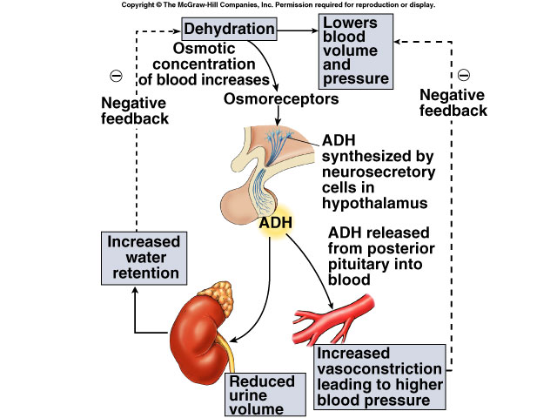

Slide 41
هورمونهای هیپوفیز خلفی
هومون ضد ادرار یا وازوپرسین
این هومون در هیپوتالاموس ساخته شده ودر نوروهیپوفیز ذخیره می شود.
گیرنده هایی که روی نورونها و بعضی نواحی بدن قرار دارند و موسوم به گیرنده های اسمزی هستند به تغییرات فشار اسمزی خون و کاهش آب بدن حساس هستند.
با تحریک این گیرنده ها و سپس هیپوتالاموس وازوپرسین ترشح شده و با اثر بر لوله های ادراری از دفع آب بدن جلوگیری می کند.
با نوشیدن آب و افزایش حجم مایعات بدن ترشح وازوپرسین قطع می شود
از دیگر عوامل مؤثر بر ترشح این هورمون حالات هیجانی، درد، سرما، الکل، استفراغ، نیکوتین است
کمبود این هومون سبب عارضه ای بنام دیابت بی مزه می شود، که فرد دچار پرادراری می شود ولی بر خلاف دیابت واقعی قند در ادرار وجود ندارد. در این عارضه فرد ممکن است در شبانه روز تا 24 لیتر آب بنوشد و به همین میزان نیز اب دفع نماید.
این هومون دارای اثر شدیدی در افزایش فشار خون است. هنگام خونریزی و کاهش فشار خون میزان این هورمون افزایش یافته و باعث کاهش قطر عروق می شود و بر فشار خون می افزاید.

Slide 42
هورمونهای هیپوفیز خلفی
هورمون اکسی توسین
در هیپوتالاموس ساخته می شود و از هیپوفیز خلفی ترشح می شود.
عمل اصلی این هورمون تأثیر روی عضلات صاف پستان و دیواره رحم است.
با نوشیدن شیر توسط نوزاد تحریک گیرنده های عصبی نوک پستان و انقباض عضلات شیر خارج می شود.
هنگام زایمان با تحریک گیرنده های گردن رحم میزان این هورمون در خون بسیار بالا می رود که با انقباض دیواره رحم به زایمان کمک می نماید.

Slide 43
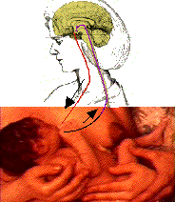

Slide 44
غده صنوبری یا پینه آل ( کاجی )
در قسمت خلفی مغز بالای مخچه قرار دارد.
عمل آن عکس ملانوسیت است و باعث روشن شدن پوست می شود.
در این غده مقادیر قابل توجهی هیستامین، کاتاکولامین، سروتونین و ملاتونین وجود دارد.
ملاتونین هورمون اصلی این غده محسوب می شود و تحت تأثیر آنزیمی از سروتونین ساخته می شود.
در تاریکی میزان این هورمون افزایش می یابد، اعصاب بینایی و ساعت بیولوژیک بدن روی ساخته شدن این هورمون تأثیر دارند.
اثر این هورمون در انسان روی غدد جنسی و بخش قشری غده فوق کلیوی است.
ترشح ملاتونین و ماده دیگری از این غده روی گنادوتروپین تأثیر گذاشته باعث تأخیر در بلوغ می شود.

Slide 45
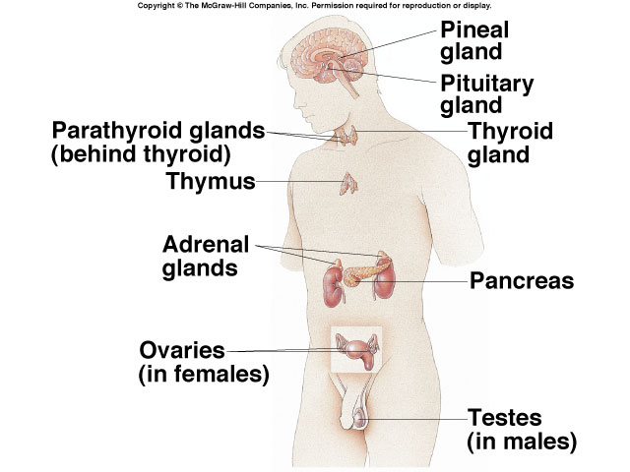

Slide 46
غده تیروئید
از غدد نسبتاً بزرگ بدن است، زیر حنجره و جلوی نای قرار دارد، از دو لوپ تشکیل شده است که بوسیله تنگه میانی ( ایستموس ) به هم وصل می شوند.
سلولهای این غده فولیکولهای بسته ای را تشکیل می دهند که مواد مترشحه خود را درون آن می ریزند، این ماده کولوئید تیروئید نام دارد.
یاخته های خارج فولیکولی نیز وجود دارند که کلسی تونین را می سازند.

Slide 47
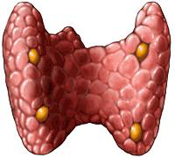
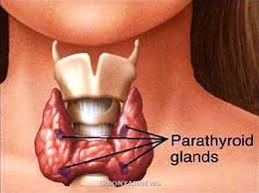
تنظیم
سوخت و ساز
هورمون های غدهٔ تیروئید فرایندهایی را کنترل می کنند که نتیجهٔ آنها تولید و ذخیرهٔ انرژی در سلول های بدن است. با این عمل انرژی مورد نیاز سلول ها را در مواقع مختلف تأمین می کنند. غدهٔ تیروئید در زیر حنجره قرار دارد.
هورمون های این غده در کودکی باعث رشد بهتر اندام ها به ویژه مغز و در بزرگسالی باعث افزایش هوشیاری می شوند. در ساخته شدن هورمون های غدهٔ تیروئید، ید به کار می رود که تیروئید آن را از خون جذب می کند؛ بنابراین مصرف غذاهایی یددار مثل ماهی یا استفاده از نمک ید دار به جای نمک معمولی در کارکرد این غده مؤثر است.

Slide 48

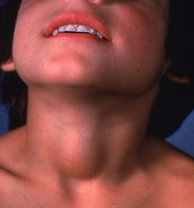
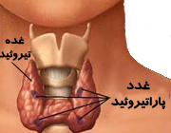
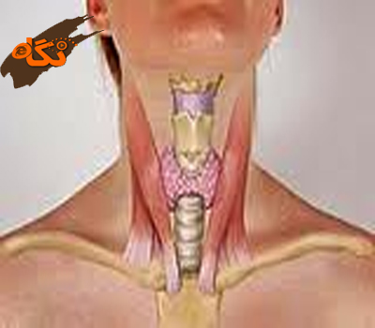
غده تیروئید
حنجره
تیروئید
نای

Slide 49
هورمونهای غده تیروئید
دو نوع هورمون مختلف ترشح می کند، یاخته های فولیکولی هورمونهای اصلی تیروئید شامل تیروکسین و تری یدوتیرونین و چند هورمون ید دار دیگر را ترشح می سازند و یاخته های خارج فولیکولی هورمون کلسی تونین که باعث کاهش کلسیم می شود را می سازند.
بخش اعظم ید مصرفی بدن صرف ساختن هومونهای تیروئیدی می شود.
این غده تحت تأثیر TSH ید را با عمل انتقال فعال از خون جذب می کند و صرف ساختن هورمونهای تیروئیدی می کند.
یاخته های فولیکولی پروتئینی بنام تیروگلوبولین می سازند که در ساخت آن از اسید آمینه تیروزین زیاد استفاده می شود.
ید + تیروزین منویدوتیروزین
منویدوتیروزین + منویدوتیروزین دی یدوتیروزین
دی یدوتیروزین + منویدوتیروزین تری یدوتیرونین
دی یدوتیروزین + دی یدوتیروزین تترایدوتیرونین ( تیروکسین )
90% هورمونهای تیروئید تیروکسین است.

Slide 50
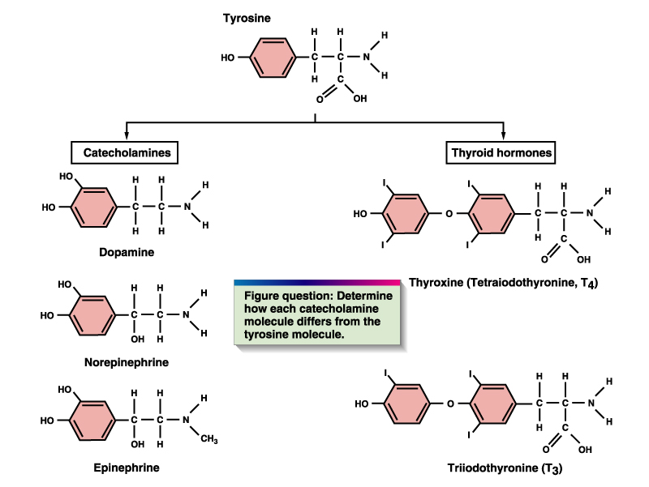

Slide 51
اعمال هورمونهای تیروئید
هورمونهای اصلی تیروئید سبب افزایش متابولیسم پایه می شود.
بعضی اندامها تحت تأثیر این هورمونها قرار نمی گیرند مانند: مغز، کبد، طحال و شبکیه چشم.
با حضور تیروکسین یا تری یدوتیرونین اسید ریبو نوکلئیک یاخته افزایش می یابد و به دنبال آن میزان آنزیمها و میتوکندریهای سلول بالا می رود.
باعث جذب گلوکز از روده و افزایش جذب سلولی آن می شوند.
باعث تجزیه بافت چربی شده و مصرف سلولی آنرا افزایش می دهد.
روی اعصاب و عضلات تأثیر گذاشته در حالت پرکاری سبب اضطراب و تشویش، خشم سریع، لرزش عضلانی و بی خوابی می شود.
هورمون تیروئید با افزایش سطح فعالیت متابولیک بدن بطور غیر مستقیم سبب افزایش فعالیت سایر غدد بدن می شود.

Slide 52
تنظیم ترشح هورمونهای تیروئید
هورمونهای تیروئید تحت تأثیر تیروتروپین هیپوفیز قدامی افزایش می یابند.
تحت تأثیر سوماتوستاتین که روی تیروتروپین اثر می گذارد، فعالیت ترشحی هورمونهای تیروئید کاسته می شود.
توسط فیدبک منفی نیز تنظیم می شوند، با افزایش میزان تیروئید در خون و اثر روی هیپوتالاموس میزان ترشح تیروتروپین کاسته می شود.

Slide 53
کم کاری تیروئید ( هیپوتیروئیدیسم )
یکی ازعلل آن می تواند کمبود ید در جیره غذایی باشد، که در نتیجه میزان هورمون تیروتروپین افزایش یافته و سبب افزایش تعداد و اندازه سلولهای تیروئیدی می شود در حالیکه میزان ترشح هورمون تیروئید ثابت می ماند، این بیماری را گواتر می گویند.
گواتر می تواند در اثر اختلالات مادرزادی و عفونت تیروئید یا اثر داروها نظیر داروهای ضد تیروئید و ید رادیواکتیو بروز نماید.
این عارضه با کند شدن حرکات و تکلم، خستگی و خواب آلودگی شدید، کاهش ضربان و برنده قلب، افزایش وزن، خشک شدن پوست و کاهش فعالیتهای مغزی همراه است.
در بیماری میگزدم فعالیت هورمونی غده تیروئید قطع می شود و متابولیسم پایه تا 40% کاهش می یابد، اگر در دوران جنینی رخ دهد فرد دچار عقب ماندگی ذهنی می شود

Slide 54
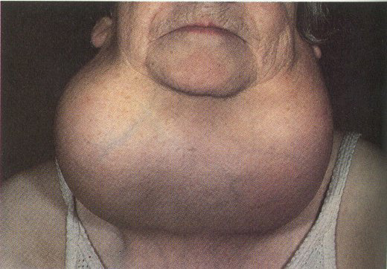
Hypothyroidism

Slide 55
پرکاری تیروئید ( هیپرتیروئیدیسم )
بعلل کاهش حساسیت هیپوفیز به هورمون تیروئید، وجود تومور در غده تیروئید یا در غده هیپوفیز هورمون محرک تیروئید بیش از حد ترشح می شود.
در حالت شدید چشمها بیرون می زند که اگزوفتالمی می گویند.
متابولیسم پایه افزایش یافته، بافت چربی کاهش یافته، دمای بدن افزایش می یابد، قطر رگها زیاد شده و چهره فرد برافروخته می گردد و ورزن کاهش می یابد.

Slide 56
Hyperthroidism
Graves Disease

Slide 58
هورمونهای تیروئید
کلسی تونین
از سلولهای پارافولیکولی تیروئید ترشح شده و اثر آن کاهش میزان کلسیم خون است.
طرق اثر کلسی تونین وکاهش میزان کلسیم
1- اثر سریع:کاهش فعالیت سلولهای استخوان خوار Osteoclast
2- اثرمیان مدت: افزایش یاخته های استخوان ساز Osteoblast
3- اثر دراز مدت: کاهش ساخته شدن سلولهای استخوان خوار
غلظت کلسیم عامل مهمی در ترشح کلسی تونین است.

Slide 59
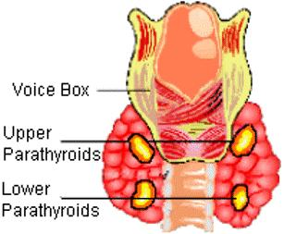
غده ی پاراتیروئید
چهار غده به اندازه نخود سبز هستند که پشت غده تیروئید قرار دارند.
خارج كردن هر چهار غده پاراتیروئید در زمان كوتاهی باعث مرگ می‌شود كه علت آن انقباض شدید و پیوسته عضلات در اثر کاهش کلسیم خون است.
هورمون پاراتورمون را ترشح می کنند.
این هورمون سطح کلسیم را در بدن تنظیم می کنند و به ساخت استخوان ها و دندان های سالم کمک می کنند.

Slide 60
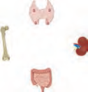
غده پاراتیروئید
3
1
استخوان:
آزاد کردن کلسیم به درون خون
کلیه:
افزایش بازجذب از ادرار
2
روده:
افزایش جذب کلسیم

Slide 61
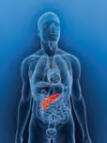
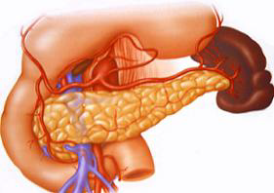
پانکراس(غده لوزالمعده)
تنظیم قند خون
انسولین : کاهش دهنده قند خون
گلوکاگون: افزایش دهنده قند خون

Slide 62
غده فوق کلیوی
بخش قشری : هورمون های کورتیزول و آلدوسترون
بخش مرکزی : اپی نفرین و نور اپی نفرین

Slide 63
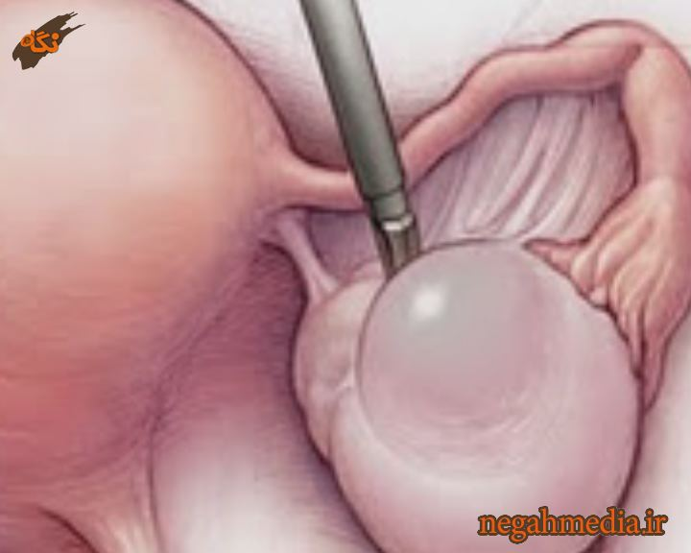
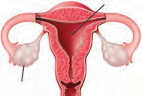
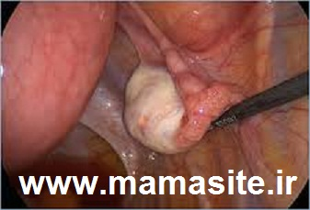
غده ی جنسی (مؤنث)
تخمدان ها در محوطهٔ شکم و کنار رحم قرار دارند. تخمدان ها از دورهٔ بلوغ به بعد فعال می شوند و هر ماه یک عدد سلول جنسی ماده (تخمک) را آزاد می کنند. همچنین تخمدان ها با تولید هورمون های جنسی زنانه ضمن رشد اندام باعث بروز صفات ثانویه در زنان مثل رشد سینه ها، رشد استخوان لگن و رویش مو در بعضی از قسمت های بدن می شوند.
رحم
تخمدان

Slide 64
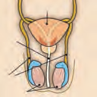
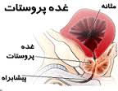
غده ی جنسی ( مذکر)
بیضه ها در کیسهٔ بیضه قرار دارند، از دورهٔ بلوغ به بعد، ضمن تولید تعداد زیادی سلول های جنسی نر(اسپرم) هورمون جنسی مردانه را نیز به خون ترشح می کنند. این هورمون ضمن تحریک رشد اندام های مختلف به ویژه ماهیچه ها و استخوان ها باعث بروز صفات ثانویه در مردان می شود؛ مثل بم شدن صدا، روئیدن مو در صورت و قسمت های دیگر بدن.
مثانه
میزراه
مجرای خروج اسپرم
بیضه

Slide 65
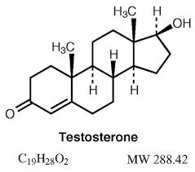
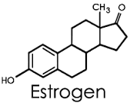
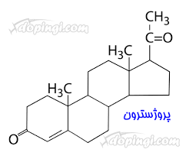
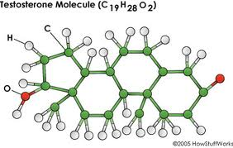
هورمون جنسی
هورمون های جنسی تستوسترون،استروژن و پروژسترون هستند. در مردان تستوسترون بیشتر است؛ به همین دلیل به آن هورمون جنسی مردانه می گویند. همچنین در زنان
استروژن وپروژسترون بیشتر است و به آنها هورمون های جنسی زنانه می گویند.

